Slide 1
Курсовая работа на тему: “База данных стоматологической клиники”
Студент: Ионов Т. Р. ИУ9-61Б
Научный руководитель: Вишняков И. Э.

Slide 2
Цель курсовой работы
Разработать базу данных стоматологической клиники и приложение, позволяющее вносить посещения врача и рассчитывать заработную плату сотрудников.

Slide 3
Актуальность
Автоматизация бизнес-процессов;
Прозрачность бизнес-процессов малого бизнеса.

Slide 4
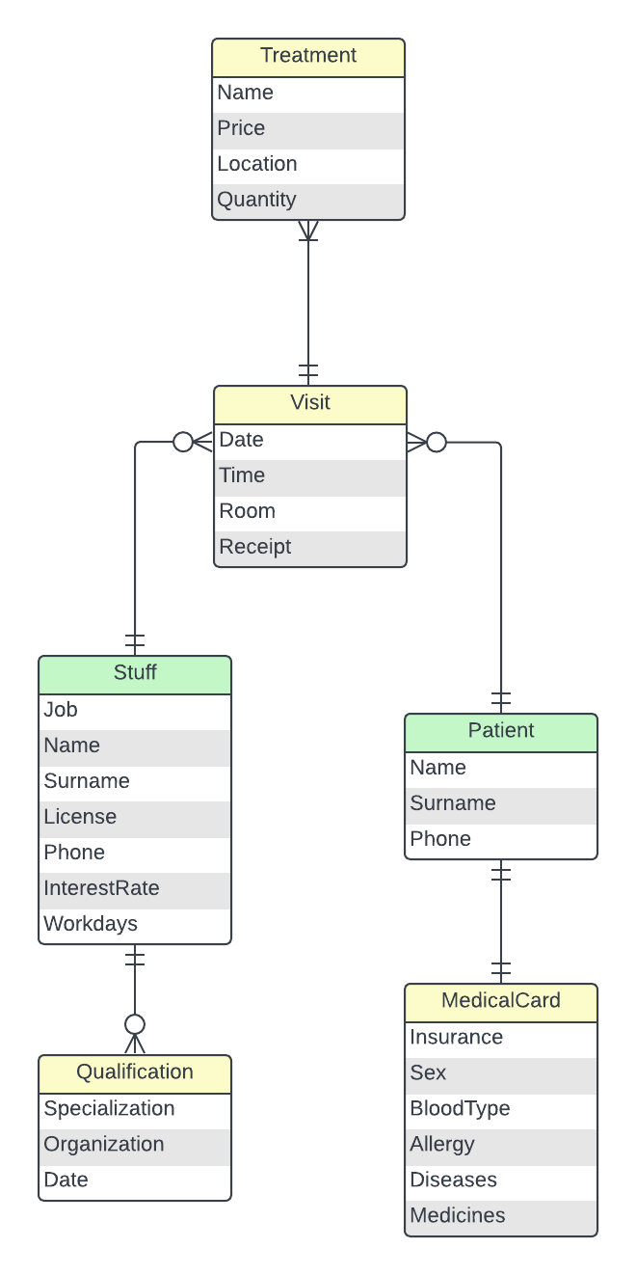
Модель “сущность-связь”

Slide 5
Преобразование в реляционную модель
1. Создание таблицы для каждой сущности:
1.1. определение первичного ключа (возможно, суррогатного);
1.2. определение ключей кандидатов;
1.3. определение свойств каждого столбца:
1.3.1. тип данных;
1.3.2. возможность неопределенного значения;
1.3.3. значение по умолчанию;
1.3.4. ограничений на значения.
1.4. проверка нормализации.
2. Создание связей с помощью внешних ключей:
2.1. Между сильными сущностями (1:1, 1:N, N:M);
2.2. Для идентификационно-зависимых сущностей;
2.3. Для слабых сущностей;
2.4. Для сущностей тип-подтип.
3. Обеспечение условий минимальной кардинальности.

Slide 6
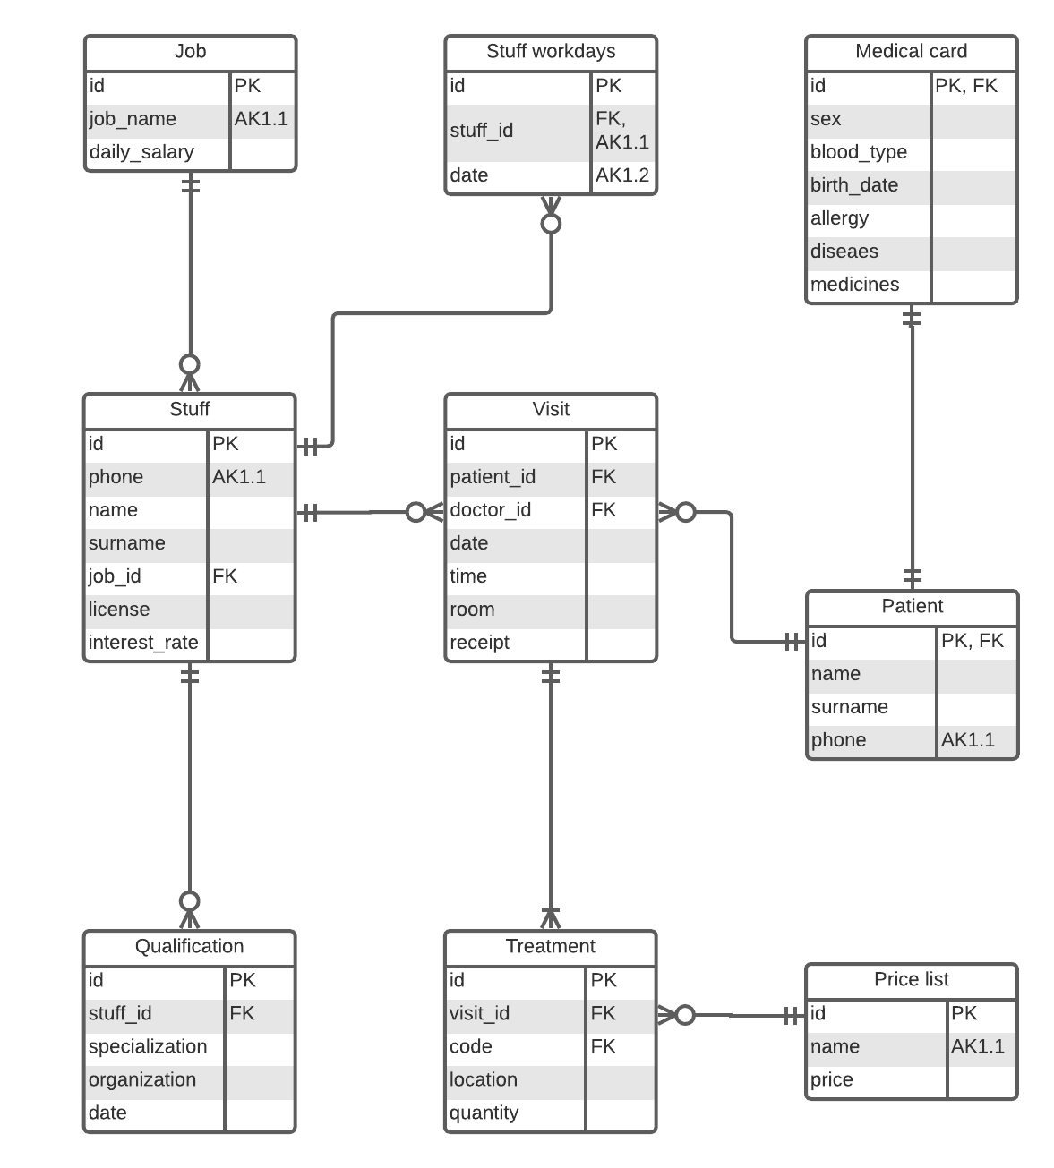
Реляционная модель

Slide 7
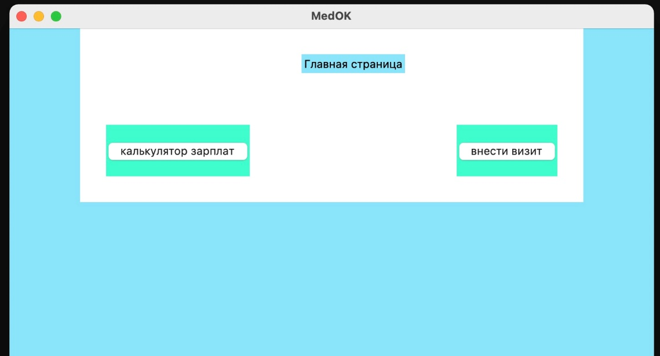
Приложение
Главное меню

Slide 8
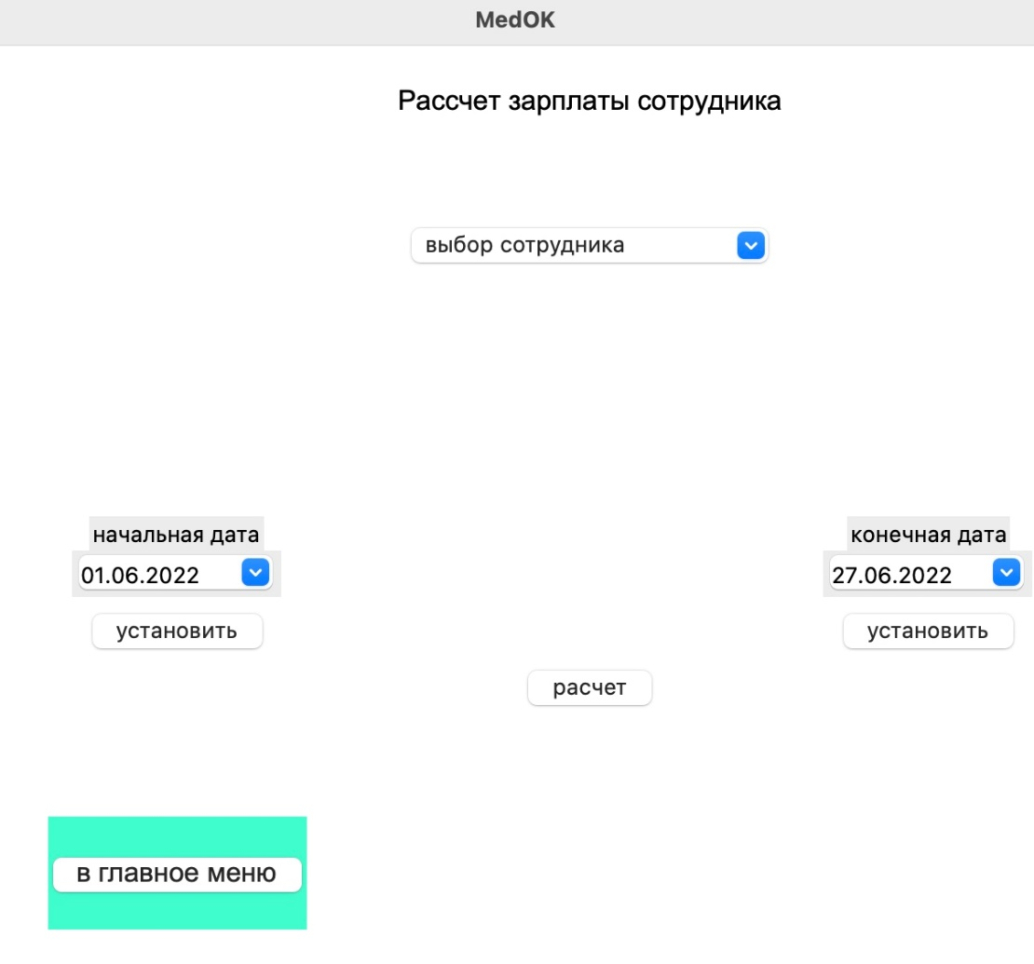
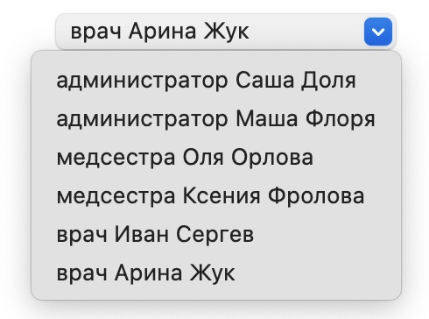
Страница расчета зарплат

Slide 9
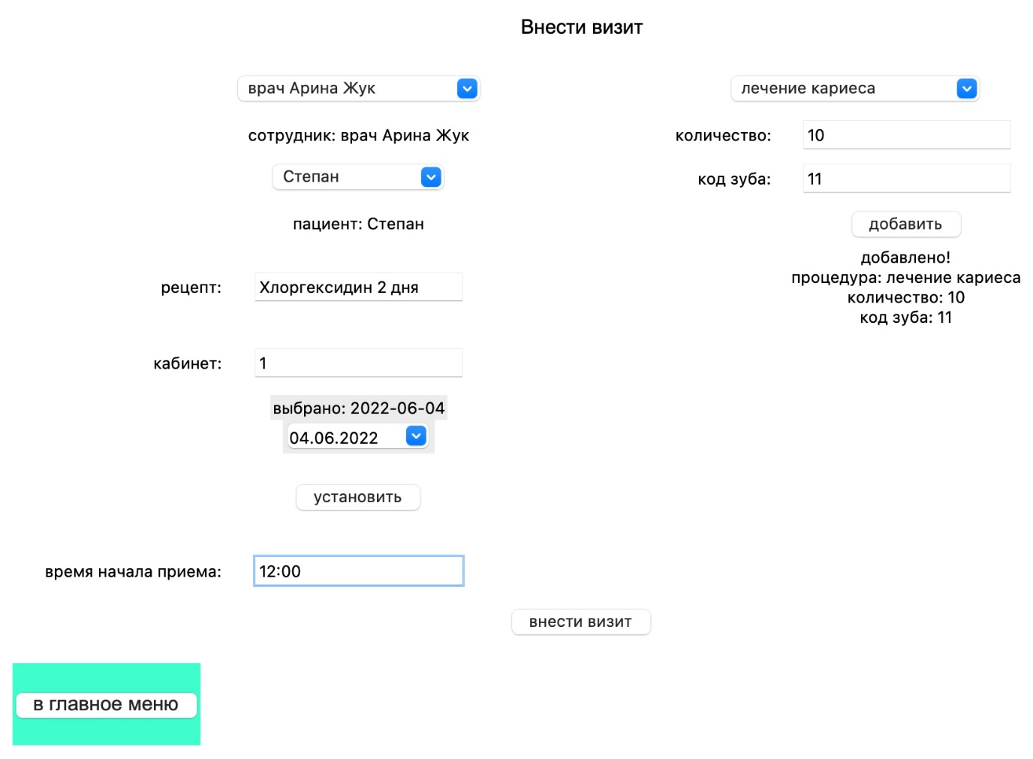
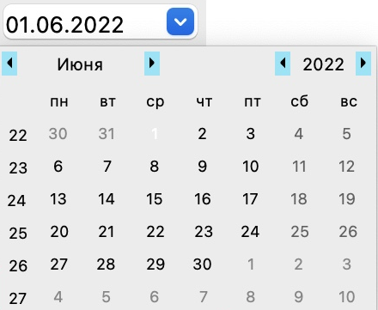
Страница внесения визита

Slide 10
Запросы к базе данных
def insert(entity: Entity, conn=get_connection()):
table_name = entity.__class__.__name__.lower()
query = f'insert into {table_name}'
d = entity.get_data()
fields = d.keys()
values = list(d.values())
query += ' (' + ','.join(fields) + ')'
query += ' values (' + ','.join(['%s'] * len(values)) + ');'
try:
with conn.cursor() as cur:
cur.execute(query, values)
conn.commit()
return 0
except Exception as ex:
conn.rollback()
print(f"Exeption in insert: {ex} for table {table_name}+
f”with entity {entity}")
return ex

Slide 11
Реализация триггера
create or replace function check_stuff()
returns trigger
as $check_stuff$
begin
if not exists(select id, job_id from stuff where id=new.doctor_id and job_id=3) then
raise exception 'Only doctor can hold a visit';
end if;
if new.date not in(
select date from stuff_workdays s where s.stuff_id=new.doctor_id
) then
raise exception 'Doctor cannot hold a visit on a non-working day';
end if;
return new;
end;
$check_stuff$ language plpgsql;
create trigger check_stuff before insert or update on visit
for each row execute function check_stuff();

Slide 12
Тестирование
insert into job (id, daily_salary, job_name) values
(3, 3000, 'врач');
insert into stuff (id, name, surname, job_id, license, phone, interest_rate) values
(6, 'Арина', 'Жук', 3, 'DOC123-4124', '89617391777', 0.25);
insert into stuff_workdays(stuff_id, date)
select 6, * from generate_series('2022-06-02'::date, '2022-06-23'::date, '2 day'::interval);
insert into price_list values
(1, 'анестезия', 1000),
(2, 'удаление зуба', 2500),
(3, 'лечение кариеса', 3000),
(4, 'установка коронки', 5000);
commit;
insert into visit(patient_id, doctor_id, date) values
(2, 6,'2022-06-02');
insert into treatment (visit_id, code, quantity) values
(2, 1, 2),
(2, 3, 2);
commit;

Slide 13
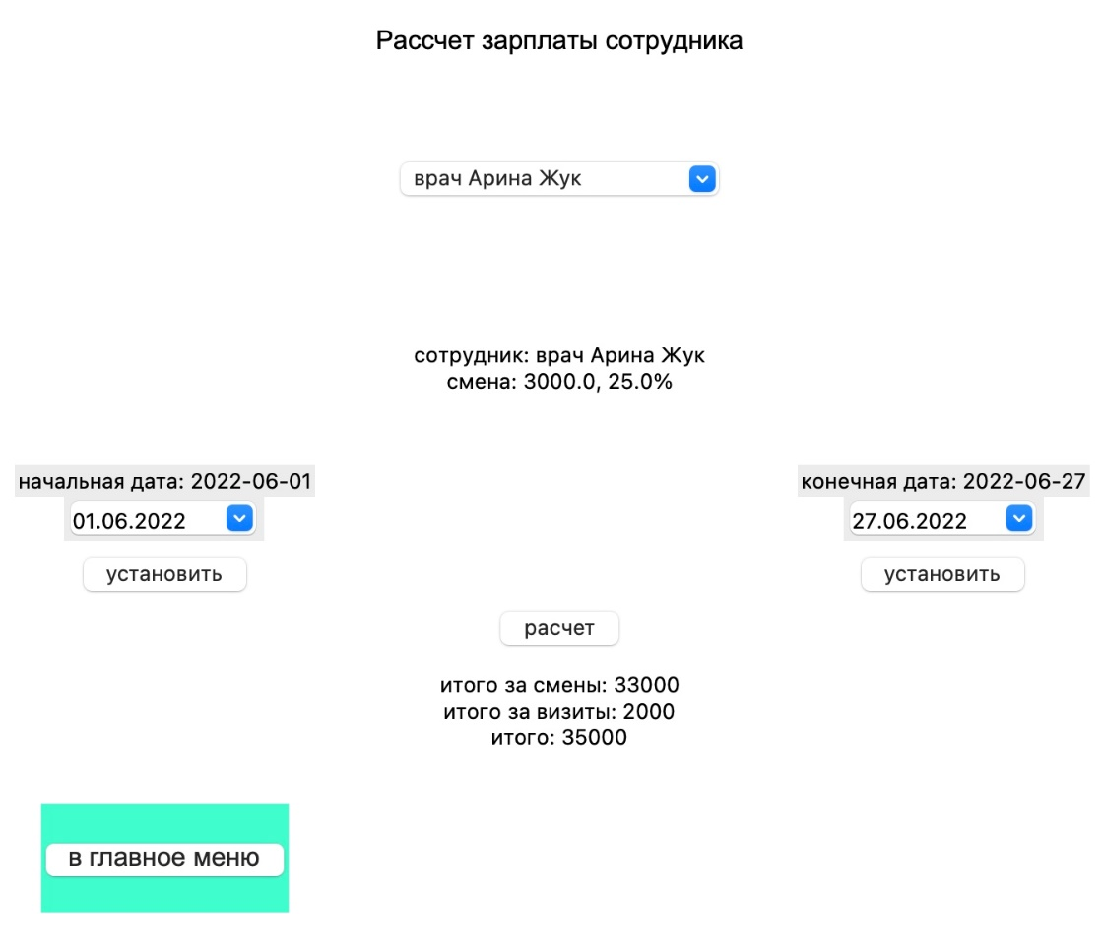
Пример работы калькулятора

Slide 14
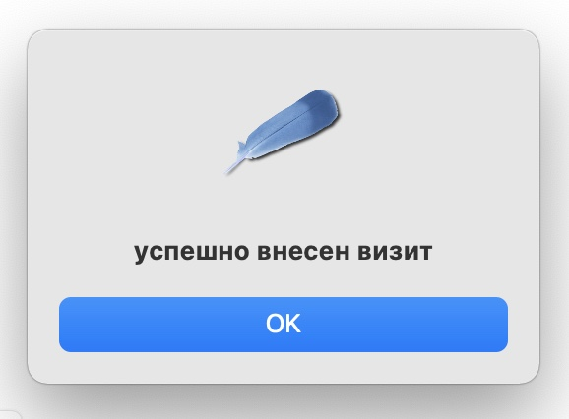
Пример работы внесения визита

Slide 15
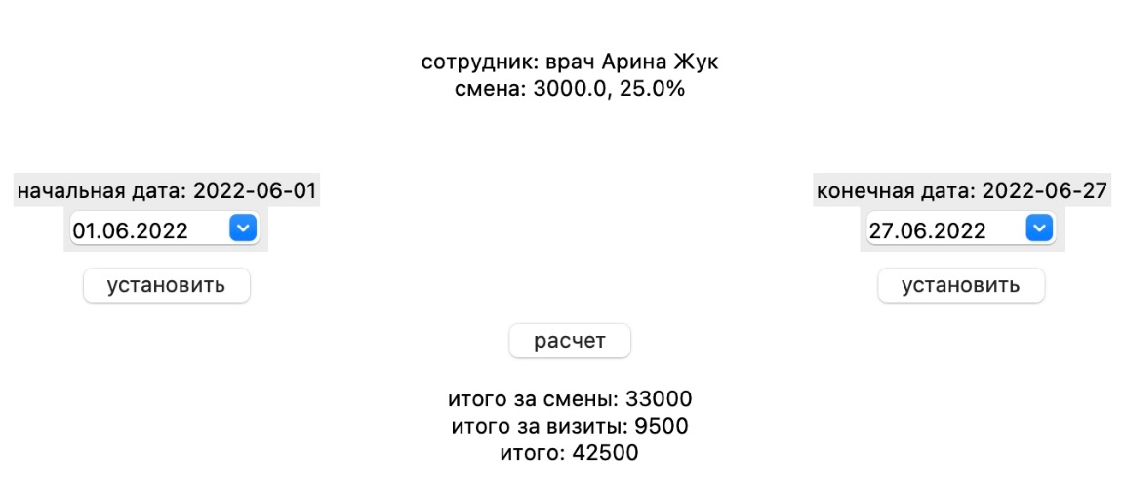
Демонстрация изменений расчета

Slide 16
Заключение
Изучена предметная область;
Разработаны модель “сущность-связь” и реляционная модель;
Реализовано кросс-платформенное оконное приложение;
Протестированы сценарии взаимодействия пользователя и базы данных.

Slide 17
Дальнейшая разработка
Авторизация, разделение возможностей приложений
Внесение анкет пациентов, врачей
Внесение новых процедур

